Slide 1
ФИНАНСОВОЕ ВОСПИТАНИЕ ДЕТЕЙ октябрь 2018

Slide 2
ФИНАНСОВОЕ ВОСПИТАНИЕ ДЕТЕЙ

Slide 3
ФИО СПИКЕРА
Самопрезентация*
Компания, которую представляет, несколько слов о компании
Опыт в качестве эксперта в финансовой сфере
Достижения
и прочее…
Информация о спикере заполняется самим спикером в рамках подготовки к выступлению
Фото / логотип компании/ ...

Slide 4
ЗА БЛИЖАЙШИЕ 1,5 ЧАСА ВЫ УЗНАЕТЕ
Как родитель может повлиять на финансовую грамотность своих детей
Как выглядит использование инструментов финансовой грамотности у детей
Что и как рассказывать детям про обращение с деньгами в зависимости от возраста детей

Slide 5
ЧЕМУ ВАЖНО НАУЧИТЬ РЕБЕНКА
планировать будущее
управлять желаниями
зарабатывать и накапливать ресурсы
делиться благом с другими

Slide 6
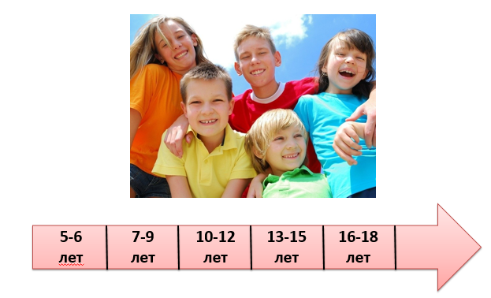
ВОЗРАСТ РЕБЕНКА

Slide 7
5-6 ЛЕТ
Ребенок может:
Понять природу денег, их назначение и источник их появления
Различать номинал денежных знаков, находить признаки настоящих
Осуществлять простой счет денег
Понять суть процесса накопления на минимальном сроке и на визуально понятных примерах

Slide 8
7-9 ЛЕТ
Ребенок способен:
Самостоятельно принимать решение о том, как потратить карманные деньги, и обосновать это решение
Сравнивать цены перед покупкой и умеет экономить
Распознавать рекламные манипуляции и умеет противостоять им
Запомнить и применить основные правила финансовой безопасности при использовании карты, телефона, при осуществлении платежных операций в компьютерных играх
Совершать накопления в среднесрочном периоде от 1 до 3 месяцев
Понять важность благотворительности

Slide 9
10-12 ЛЕТ
Тинэйджер способен:
Справится с закупками к школе, организацией досуга, накоплением на подарки друзьям
Понять финансовую ситуацию семьи и ее возможности
Понять и рассчитать влияние инфляции на стоимость товаров и услуг
Регулярно сберегать 10–30 % личного бюджета
Делать накопления с использованием банковского счета совместно с родителями
Экспериментировать с инвестиционными возможностями и может распознавать сигналы внешнего мира, влияющие на стоимость активов
Рассчитываться банковской картой
Понять суть кредитования и необходимость платы за использование кредита

Slide 10
10-12 ЛЕТ

Slide 11
13-15 ЛЕТ
Подросток может:
Понять ценность образования, провести анализ и оценить влияние образования на будущую личную стоимость как профессионала
Соотнести выгоды от сиюминутного приобретения и переплаты по кредиту
Проявлять интерес к возможностям самостоятельного заработка
Понять суть налогообложения
Способен планировать в среднесрочной перспективе от 6 до 18 месяцев, а также осуществлять накопления и инвестиции для движения к поставленным финансовым целям с помощью родителей

Slide 12
16-18 ЛЕТ
Молодые люди способны:
Самостоятельно вести личный бюджет
Разбираться в возможностях финансовых инструментов, доступных по возрасту
Понимать особенности договорных отношений, и собственные права и обязанности в качестве потребителя финансовой услуги
Находить, анализировать и интерпретировать нужную финансовую информацию
Вести переговоры о работе, самостоятельно выяснять все вопросы, касающиеся финансовых условий трудовой занятости

Slide 13
КАК И ЗА ЧТО ДАВАТЬ ДЕНЬГИ РЕБЕНКУ ?
Разовая денежная помощь и денежные подарки
Ссуда и аванс
Оплачиваемая работа
Денежное содержание

Slide 14
СОВЕТЫ
Говорите на равных
Личный пример
Нет негативным эмоциям
Сделайте процесс живым и интересным
Дайте право на собственные ошибки

Slide 15
ДЕТИ В ИНТЕРНЕТЕ
Что они там делают?
Опасно ли там?
Чем им помочь?

Slide 16
СКОЛЬКО ВРЕМЕНИ ДЕТИ ПРОВОДЯТ В ИНТЕРНЕТЕ
68% подростков (14-16 лет) онлайн почти постоянно
В Великобритании — 60% В Германии — 58%
40% детей (8-10 лет) онлайн почти постоянно
В США — 41%
В Германии — 9% Во Франции — 7%
*Исследование «Растим детей в эпоху Интернета» проведено специально для «Лаборатории Касперского» организацией IconKids&Youth в 2016 году. В опросе приняли участие 3780 семей с детьми от 8 до 16 лет (один взрослый и один ребенок из семьи) в России, США, Великобритании, Германии, Франции, Испании, Италии. В России было опрошено 540 семей

Slide 17
ЧТО ОНИ ТАМ ДЕЛАЮТ
Общаются с друзьями и членами семьи
Развлекаются
Ищут информацию
Что-то покупают

Slide 18
САМЫЕ РАСПРОСТРАНЕННЫЕ ИНТЕРНЕТ-УГРОЗЫ
Компьютерные вирусы
Кража личной информации
Навязывание платных услуг
Выманивание денег
Квазиработодатели
Троллинг, угрозы и иные формы агрессии

Slide 19
АКТУАЛЬНА ЛИ ЗАЩИТА ДЛЯ ДЕТЕЙ ОТ ФИНАНСОВЫХ ОНЛАЙН УГРОЗ? ДА!
86% подростков (14-17 лет) имеют карманные деньги 36% подростков имеют банковские карты
89% знают о том, что при использовании карты можно столкнуться с мошенничеством
28% недавно платили картой (в том числе родительской)
22% недавно пользовались мобильным банком
20% платили с электронного кошелька
8% — через интернет-банк
Данные спецпроекта «Дети ифинансы», подготовленного аналитическим центром НАФИ в2016 году при поддержке Mastercard, ПАО«БИНБАНК», международной организации Child&Youth Finance International и Ассоциации «НП РТС»

Slide 20
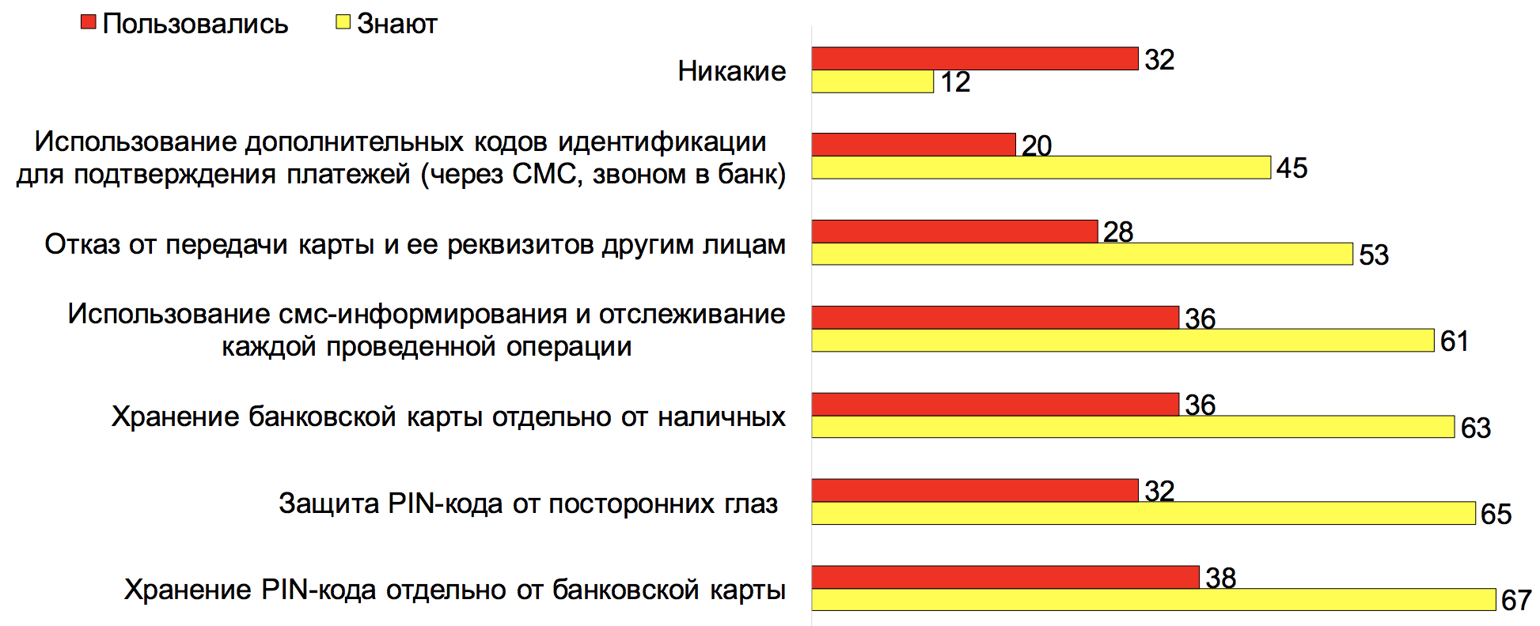
КАКИЕ МЕРЫ ЗАЩИТЫ ДЕНЕГ ЗНАЮТ И ПРИМЕНЯЮТ ПОДРОСТКИ

Slide 21
КАК ЗАЩИТИТЬ ДЕТЕЙ ОТ ФИНАНСОВЫХ УГРОЗ В СЕТИ
Используйте антивирус и не забывайте его обновлять. Вирусы похищают логины и пароли. С их помощью мошенники могут получить доступ к электронной почте или странице в соцсети вашего ребёнка.
Защитите смартфон. Антивирус нужен и в телефоне, ведь ребенок выходит в интернет не только с компьютера, но и с телефона. И пусть ребёнок не загружает в него приложения из непроверенных источников — только из официальных магазинов.
Предупредите о платных услугах. Для доступа к контенту некоторые сайты просят отправить смс. Лучше этого не делать: такие сообщения обычно стоят дороже обычных смс. На мобильных сайтах достаточно нажать «Ок», и оформится платная услуга. Нужно читать всё внимательно, если возникнут подозрения — нажать «Отмена».
Настройте «Семейный доступ» в App Store и iTunes. Если в вашем доме есть техника Apple, подключите «Семейный доступ», чтобы платить за покупки с одной карты (привязанной к Apple ID того, кто настраивает доступ). Без разрешения ребенок не сможет ничего купить, а фильмы и приложения, оплаченные кем-то одним, будут доступны вам всем.

Slide 22
КАК ЗАЩИТИТЬ ДЕТЕЙ ОТ ФИНАНСОВЫХ УГРОЗ В СЕТИ
Расскажите о методах социальной инженерии. Мошенники звонят и представляются сотрудниками банка или сервиса, чтобы выманить пароли или код из смс. Настоящие сотрудники так не делают. Пусть ребёнок спросит имя человека, организацию и должность. Достоверность этого потом легко проверить.
Предупредите о взломах аккаунтов соцсетей и мессенджеров. Если в интернете даже хорошо знакомый человек просит перевести ему денег — пусть ребенок убедится, он ли это на самом деле. Можно задать проверочный вопрос. Например, если сейчас каникулы, можно спросить, что задали по математике. Если ребенок боксер — идёт ли завтра друг с ним на карате? Если они виделись с подругой на уроках — почему её не было в школе?

Slide 23
КАК ЗАЩИТИТЬ ДЕТЕЙ ОТ ФИНАНСОВЫХ УГРОЗ В СЕТИ
Предупредите о работодателях-мошенниках. Подростки часто стремятся заработать, а злоумышленники этим пользуются. Так, «работодатели» обещают доход тем, у кого нет опыта и знаний. Правда, они просят оплатить подготовку резюме или пересылку тестового задания. Это вымогательство. Настоящему работодателю не нужно платить.
Платите с карты осторожнее. Ребенку не стоит покупать контент — игры, приложения — с помощью основной банковской карты. Гораздо безопаснее пользоваться виртуальной картой с лимитом трат. Если вы сами часто оплачиваете онлайн-покупки — тоже используйте виртуальную или запасную карту, а не зарплатную.

Slide 24
СПАСИБО ЗА ВНИМАНИЕ!

Slide 25
СПАСИБО ЗА ВНИМАНИЕ! ДО СВИДАНИЯ!

